Slide 1
Információs rendszerek

Slide 2
Témakörök
Bevezetés: adatmodellek, ER és EER, leképezésük a relációs modellre.
(Gyakorlati adatbázis tervezés és UML.)
Objektum, objektum-relációs és XML adatbázisok.
NoSQL adatmbázisok.
Lekérdezés feldolgozás és optimalizálás, adatbázisok hangolása.
Elosztott adatbázisok.
Információs rendszerek modellezése.
Információs rendszerek architektúrái.
Adattárházak és OLAP..
Az információ visszakeresés módszerei.

Slide 3
Weboldal:
Elearning.unideb.hu
Irodalom:
Elmasri - Navathe: Fundamentals of Database Systems
Sommerville: Software Engineering (9th)
Ullman – Widom: Database Systems
Cattell, Barry: The Object Data Standard : ODMG 3.0
Devlin: Data warehouse : from architecture to implementation
Melton, Simon: SQL:1999 : understanding relational language components
Poole: Common warehouse metamodel : an introduction to the standard for data warehouse integration
Sadalage, Fowler: NoSQL distilled : a brief guide to the emerging world of polyglot persistence
Krishnan: Data warehousing in the age of big data
Sullivan: NoSQL : for mere mortals
Maksimchuk, Nailburg: UML for mere mortals
Melton: Advanced SQL, 1999 : understanding object-relational and other advanced features
Fowler: UML distilled : a brief guide to the standard object modeling language
Malinowski: Advanced data warehouse design : from conventional to spatial and temporal applications
Inmon: Building the data warehouse
Kimball: The data warehouse toolkit : the complete guide to dimensional modeling
Kimball: The data warehouse ETL toolkit : practical techniques for extracting, cleaning, conforming, and delivering data
Kimball: The data warehouse lifecycle toolkit : [practical techniques for building data warehouse and business intelligence systems]

Slide 4
Modellezés
Rendszer - Komplex, dinamikus, nyílt
Egyed, tulajdonság, viselkedés
Absztrakció
A modell követelményei:
Leképezés követelménye
Leszűkítés követelménye
Alkalmazhatóság követelménye
Egyedek tulajdonságai – adat, viselkedés – program
Adatmodell, funkcionális modell
Adatabsztrakció, procedurális absztrakció

Slide 5
Modellek leírása
Természetes nyelv
Formalizált természetes nyelv
Programozási nyelv
Vizuális nyelv
Matematika (algebra, logika)

Slide 6
A rendszerfejlesztés életciklusa
Vízió
Követelmények feltárása
Elemzés
Architekturális tervezés
Tervezés
Implementálás
Tesztelés
Üzembe helyezés
Üzemeltetés
Karbantartás
Evolúció
Üzemen kívül helyezés

Slide 7
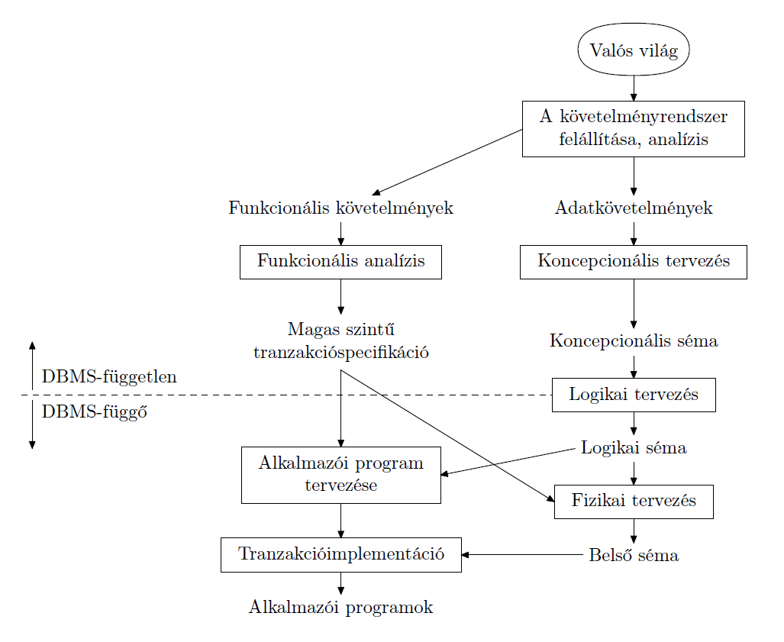
A modellezés folyamata

Slide 8
Alapfogalmak
egyedelőfordulás - egyedtípus
tulajdonságelőfordulás - tulajdonságtípus
kapcsolatelőfordulás – kapcsolattípus
Koncepcionális modell: véges számú egyedtípusból, tulajdonságtípusból és kapcsolattípusból áll

Slide 9
Tulajdonság
egyszerű – összetett
egyértékű – halmazértékű
tárolt – származtatott
azonosító – leíró
NULL érték

Slide 10
Kapcsolat
fok
számosság
szorosság

Slide 11
Absztrakciós szintek
koncepcionális
logikai
fizikai

Slide 12
Adatmodellek
hierarchikus
hálós
relációs
ER
UML
objektumorientált (OO)
objektumrelációs (OR)

